Slide 1
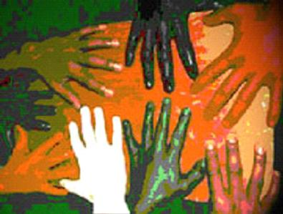
Padre nostro
Padre, Abbà di tutta la comunità,
Padre di tutti i popoli ed etnie.

Slide 2
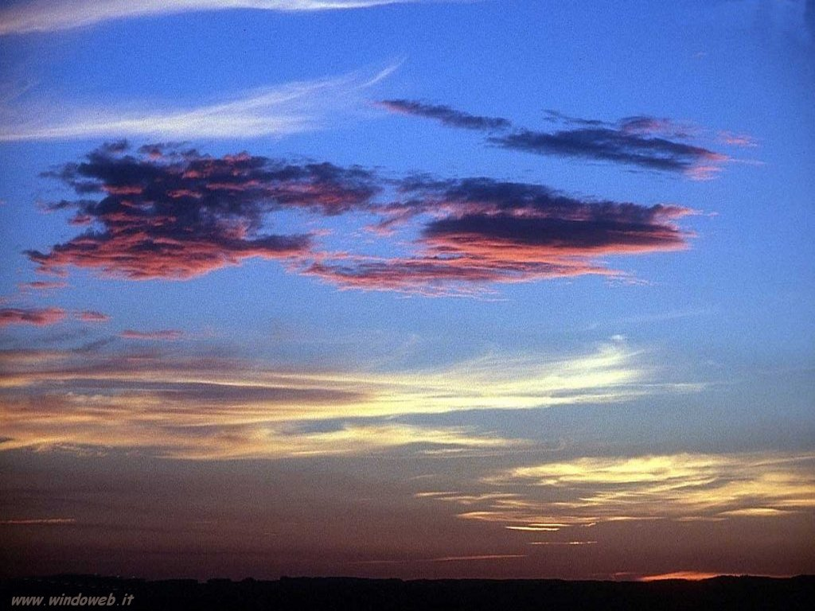
Che sei nei cieli
al di sopra di tutte le nazioni e le culture,
al di sopra di tutti i nostri progetti,
al di sopra del tempo e dello spazio, di tutta la terra.

Slide 3
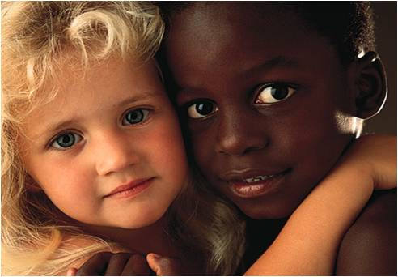
Sia santificato il tuo nome
in ogni cultura e nel riconoscere in ognuno il tuo volto.

Slide 4
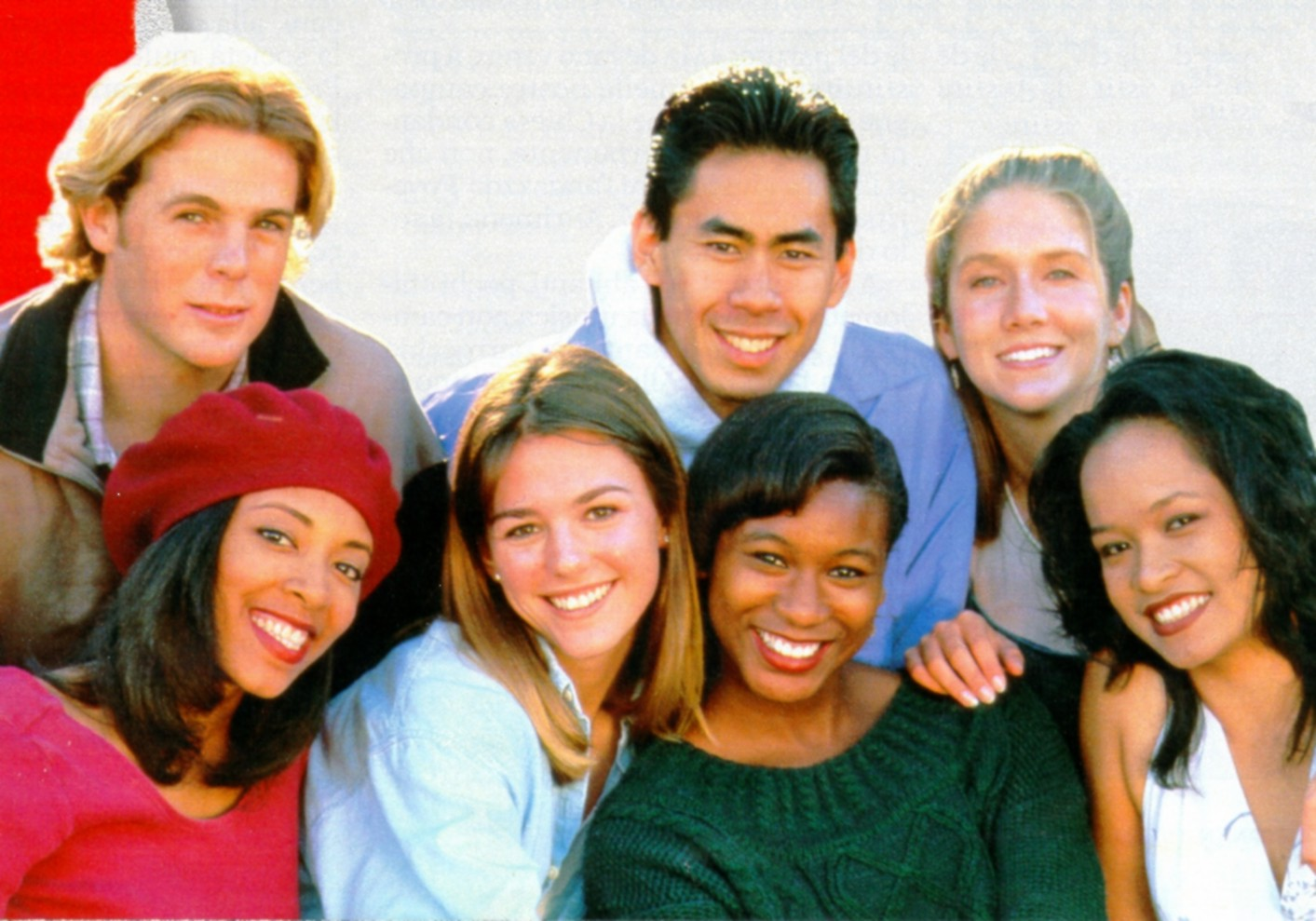
Venga il tuo regno
regno dei fratelli e delle sorelle che vivono insieme
senza discriminazioni di genere, cultura, religione.

Slide 5
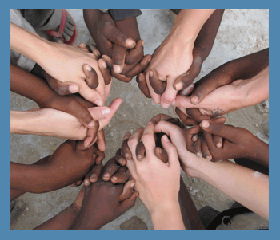
Sia fatta la tua volontà
Che tutti siano uno in te
e che abbiamo premura e cura dei poveri e degli emarginati.

Slide 6
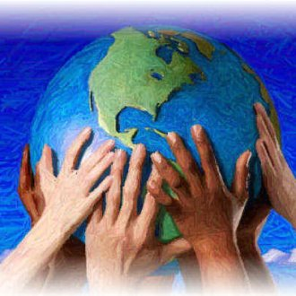
Come in cielo così in terra
come in cielo dove tu non badi al colore o all’apparenza, ma al cuore,
così in terra dove ci chiedi di vivere amandoci gli uni gli altri come tu ci hai amato

Slide 7
Dacci oggi il nostro pane quotidiano
pane della giustizia e della verità,
dell’educazione e della cultura,
pane della pace e del perdono

Slide 8
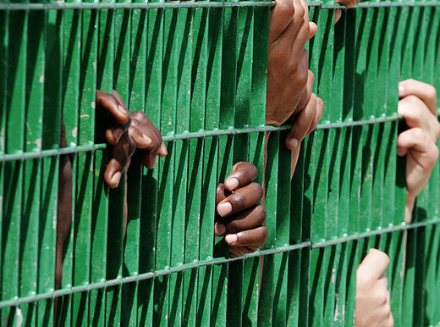
Rimetti a noi i nostri debiti come noi li rimettiamo ai nostri debitori
i debiti dei colonizzatori, dei ricchi che sfruttano i poveri,
i debiti legati al misconoscimento dei diritti fondamentali della persona umana.

Slide 9
E non c’indurre in tentazione
tentazione di credere che la nostra cultura è la migliore
tentazione del razzismo e dell’indifferenza nei riguardi degli altri.

Slide 10
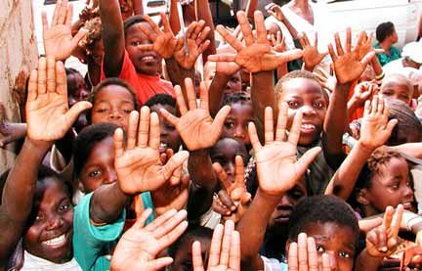
Ma liberaci dal male
dal male dei pregiudizi,
dal male dell’intolleranza e dell’indifferenza,
dal male che nega la tua esistenza.

Slide 11
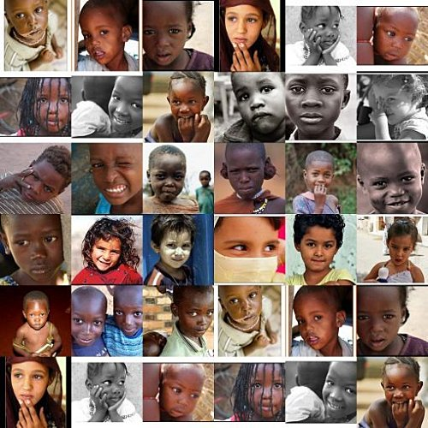
AMEN

